Slide 1
Вопросы кроссворда
1. Основной инструмент керамиста при лепке из глины?

Slide 2
        2. Передача пространственных характеристик изображаемого предмета художественными методами?

Slide 3
        3. Не придавали значения мастера (…….),делали потехи ради. Чаще лепили, чтобы порадовать детей?

Slide 4
                4.Древний русский народный духовный инструмент?

Slide 5
5.Мелкозернистая осадочная горная порода, пылевидная в сухом состоянии, пластичная при увлажнении

Slide 6
Сувенир «Забавные кошки».

Slide 7
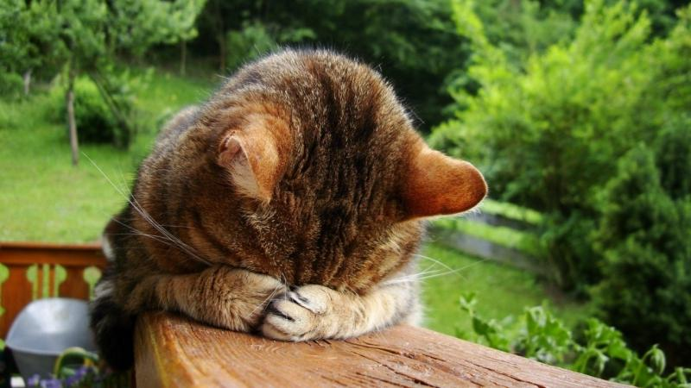
«Кот наплакал»
На самом деле коты не плачут. Просто так говорят о малом количестве чего-нибудь

Slide 8
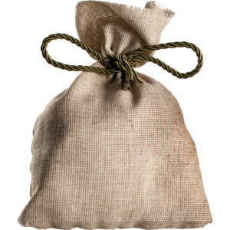
«Купить кота в мешке»
Приобретать что- либо, не зная ничего о качестве и достоинствах приобретаемого.

Slide 9
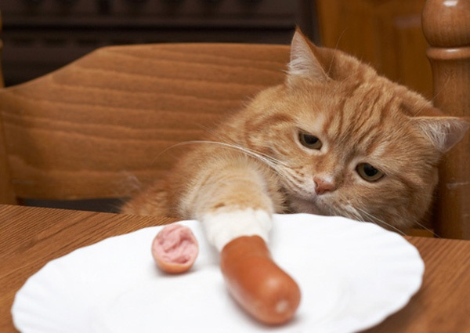
«Чует кошка, чье мясо съела».
Провинился, но знает, что совсем скоро придется ответить за это.

Slide 10
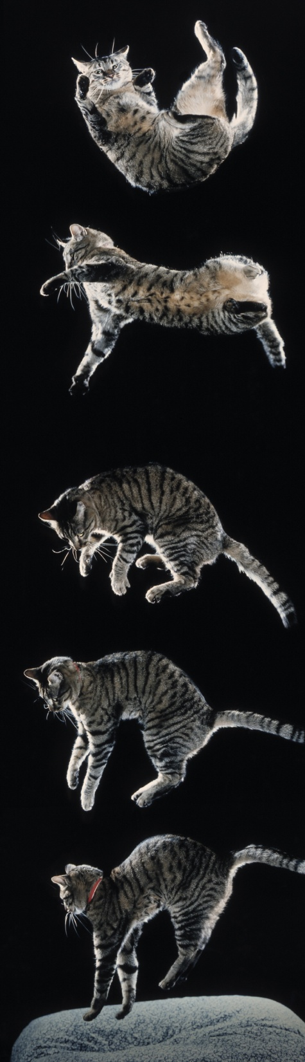
Падение кошки

Slide 11
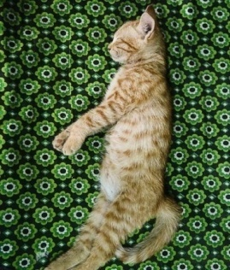
Расслабленная кошка

Slide 12
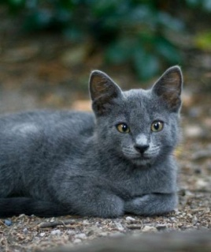
Счастливая кошка

Slide 13
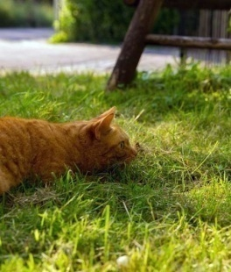
Сосредоточенная кошка

Slide 14
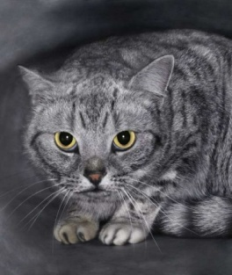
Опасливая кошка

Slide 15
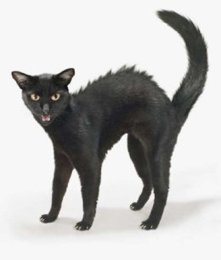
Недовольная, злится

Slide 16
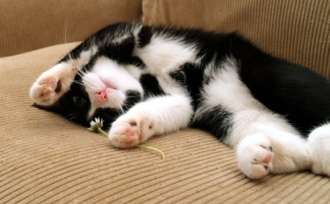
шаловливая

Slide 17
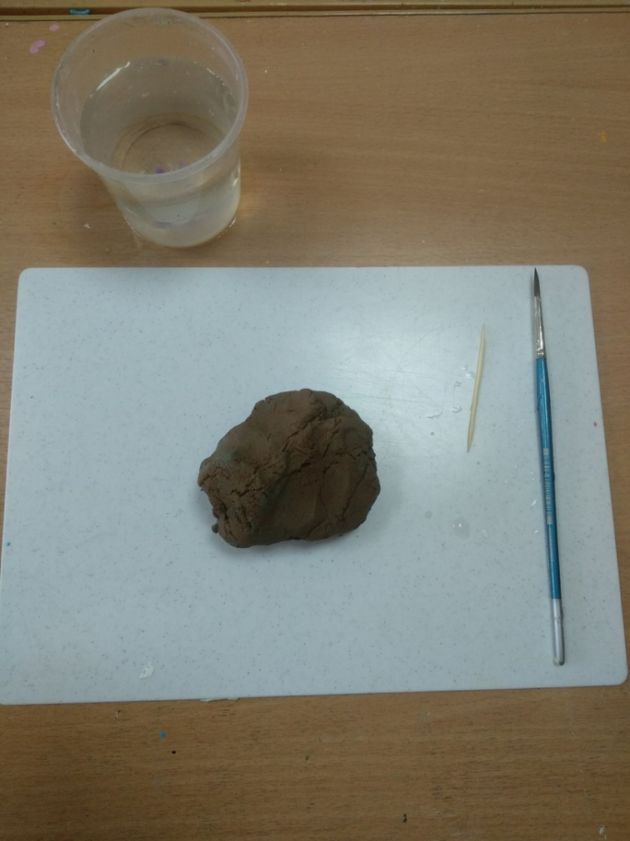
Для лепки кошки нам понадобится кусочек глины

Slide 18
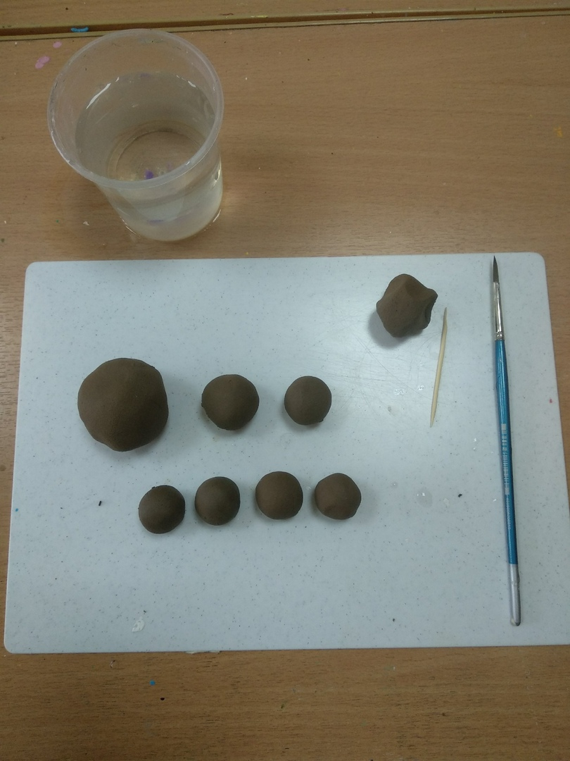
Делим его на несколько частей

Slide 19
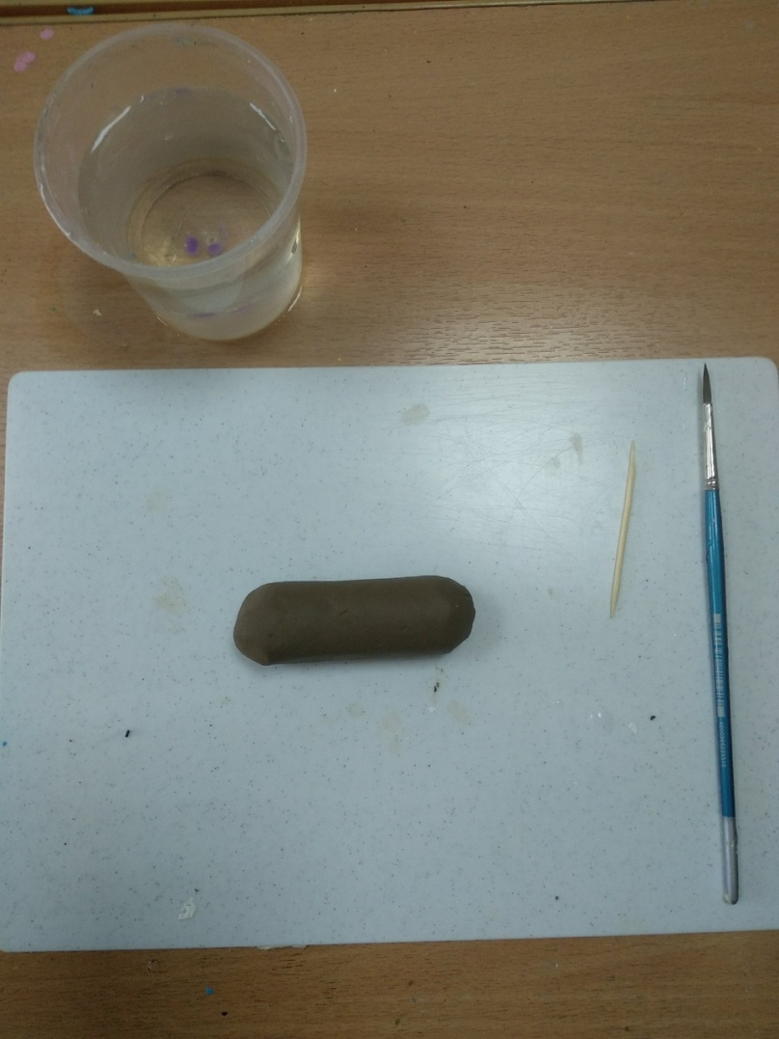
Из большого куска катаем колбаску-туловище

Slide 20
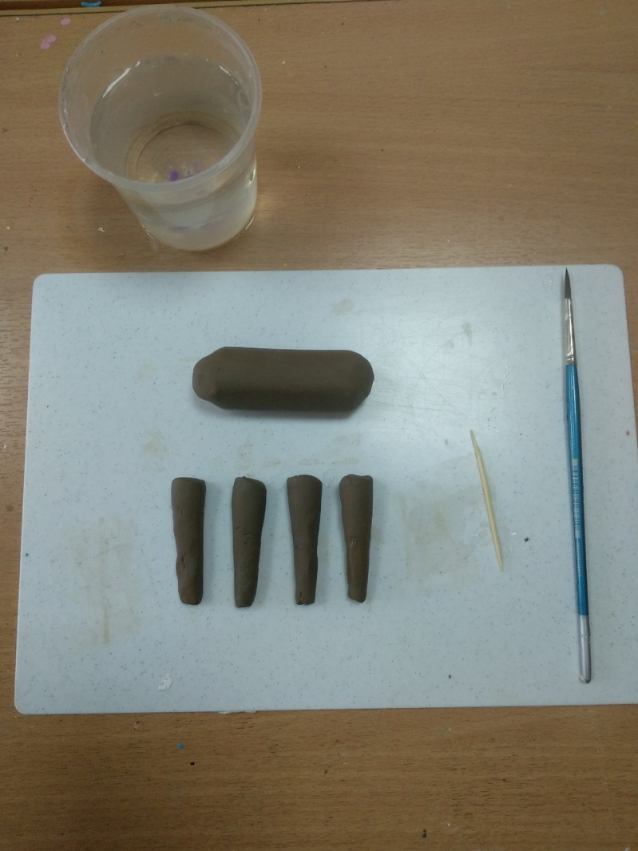
Для лап из маленьких шаров катаем форму морковки

Slide 21
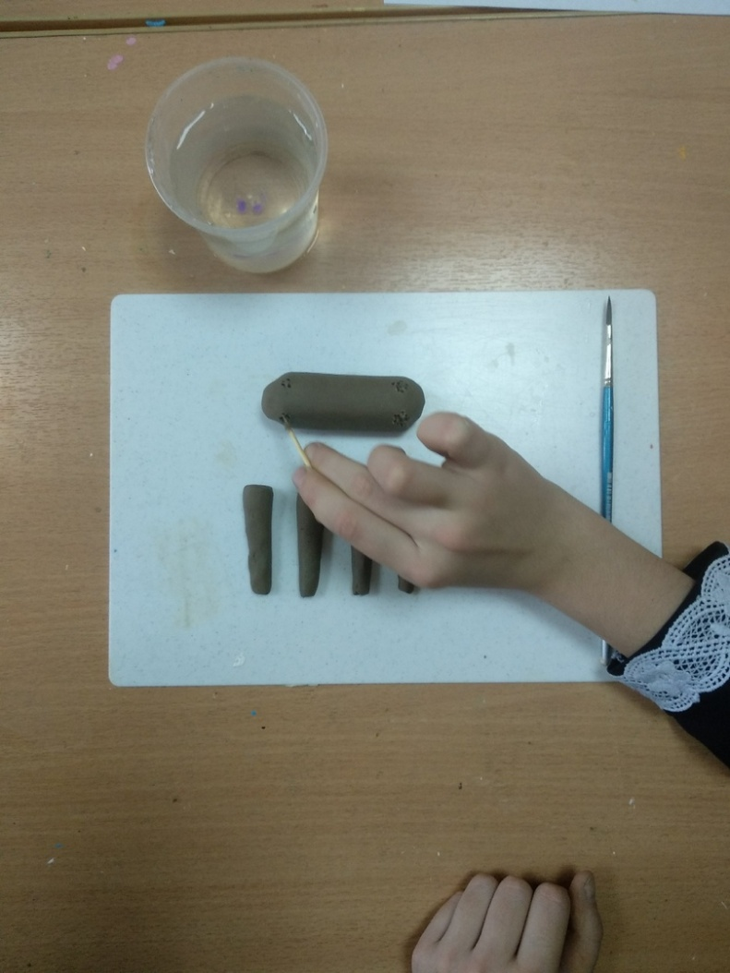
Зубочисткой рыхлим места соединения лап

Slide 22
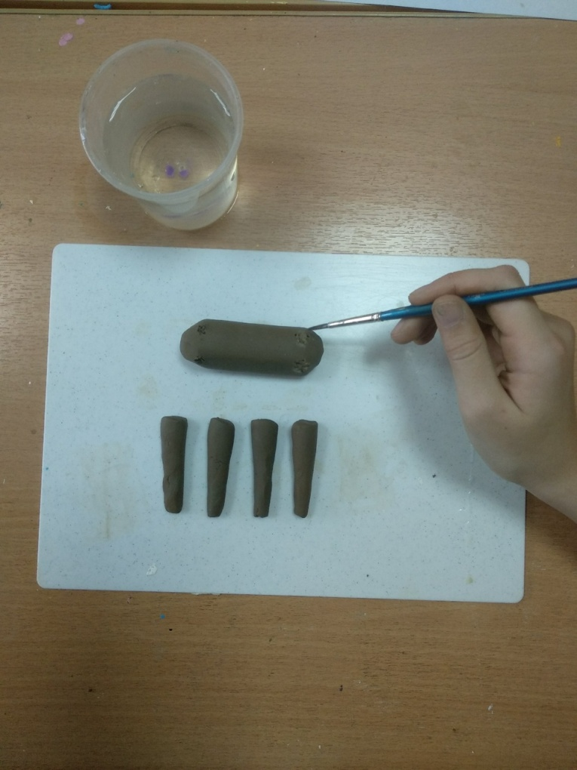
И смачиваем водой

Slide 23
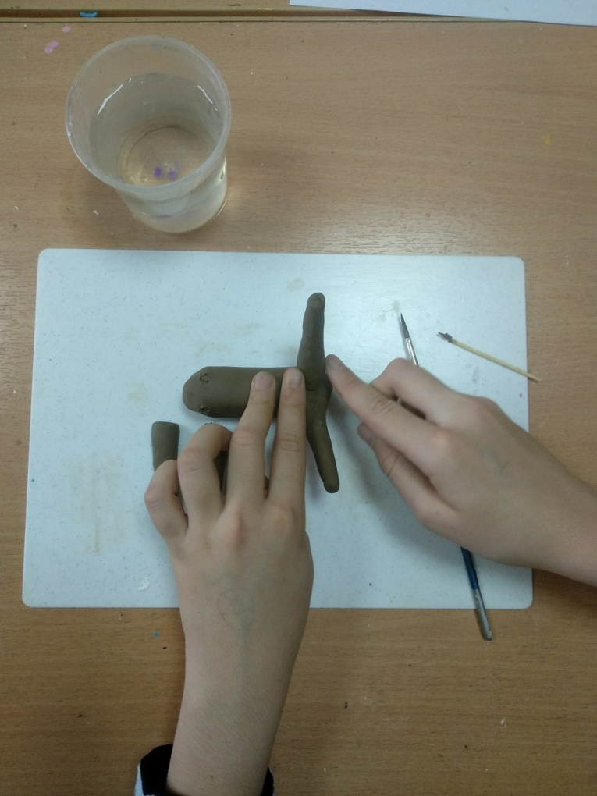
Подсоединяем лапы и сглаживаем

Slide 24
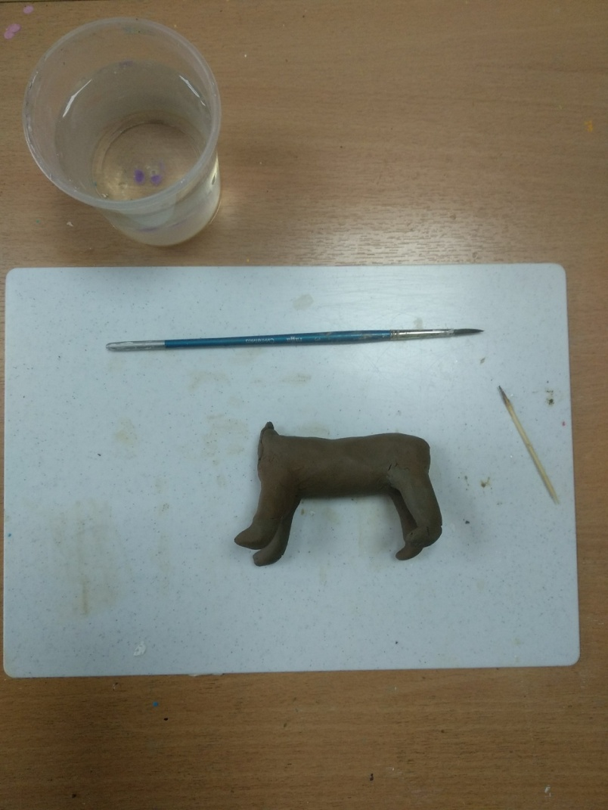
Кончики лап сгибаем

Slide 25
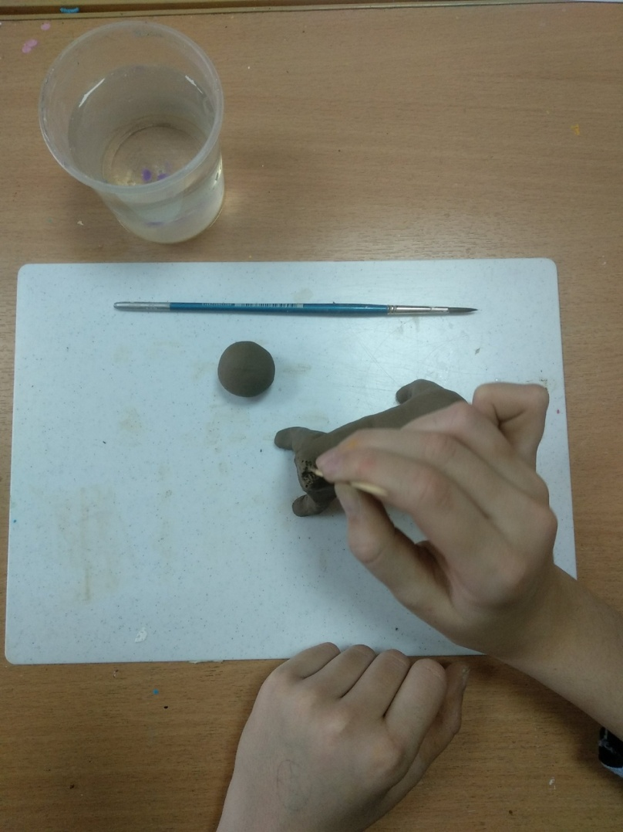
Рыхлим и смачиваем место подсоединения головы

Slide 26
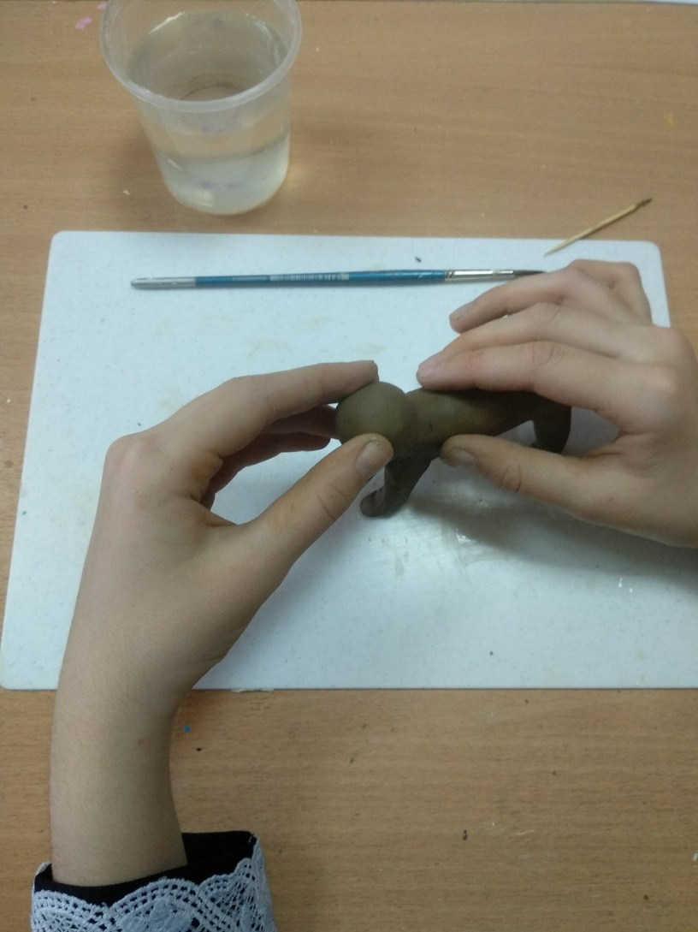
Подсоединяем голову

Slide 27
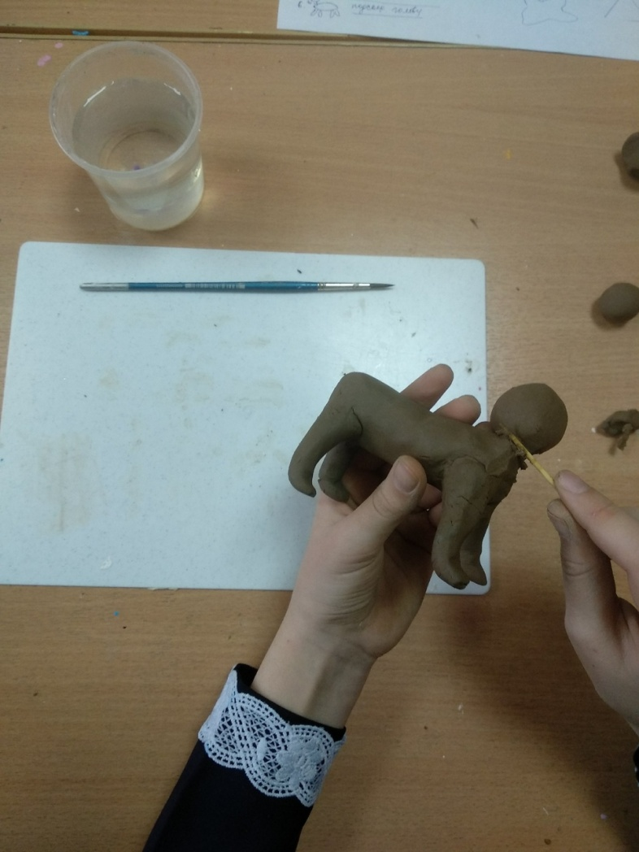
Убираем лишнюю глину и приглаживаем

Slide 28
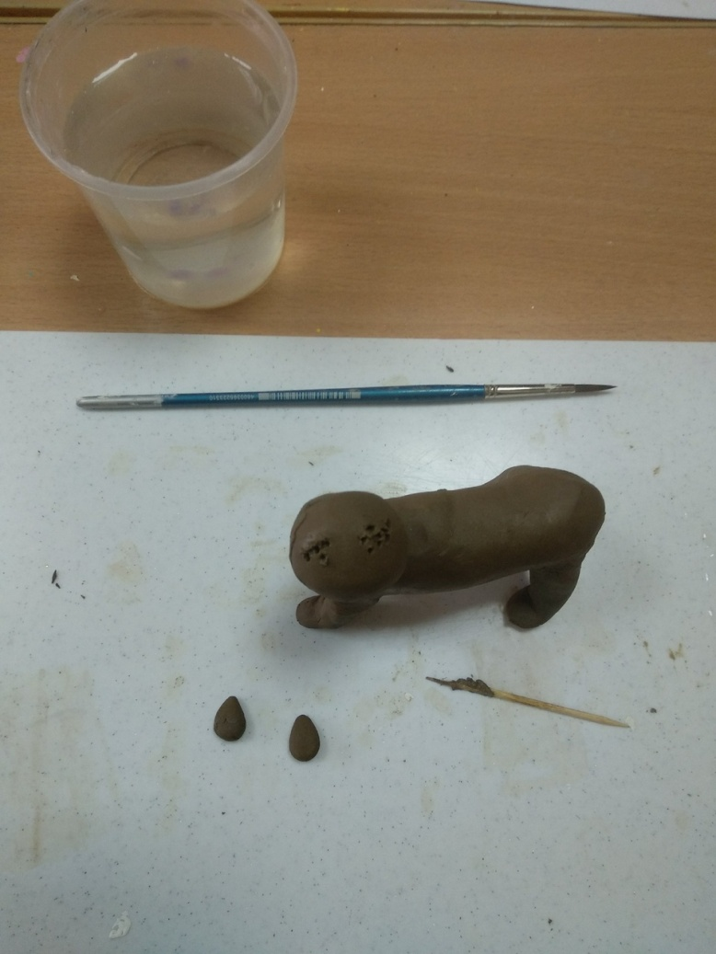
Делаем ушки в форме капли ,рыхлим место посоединения

Slide 29
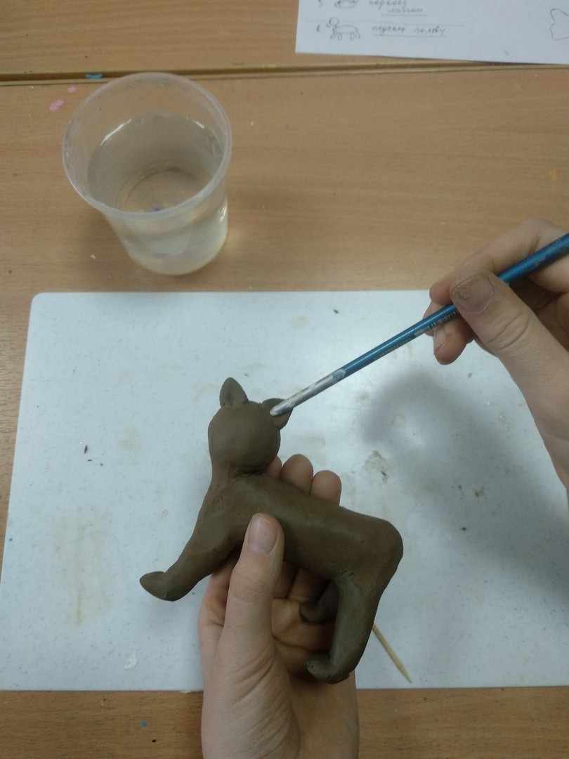
Подсоединяем и с помощью кисти делаем ямки в ушах

Slide 30
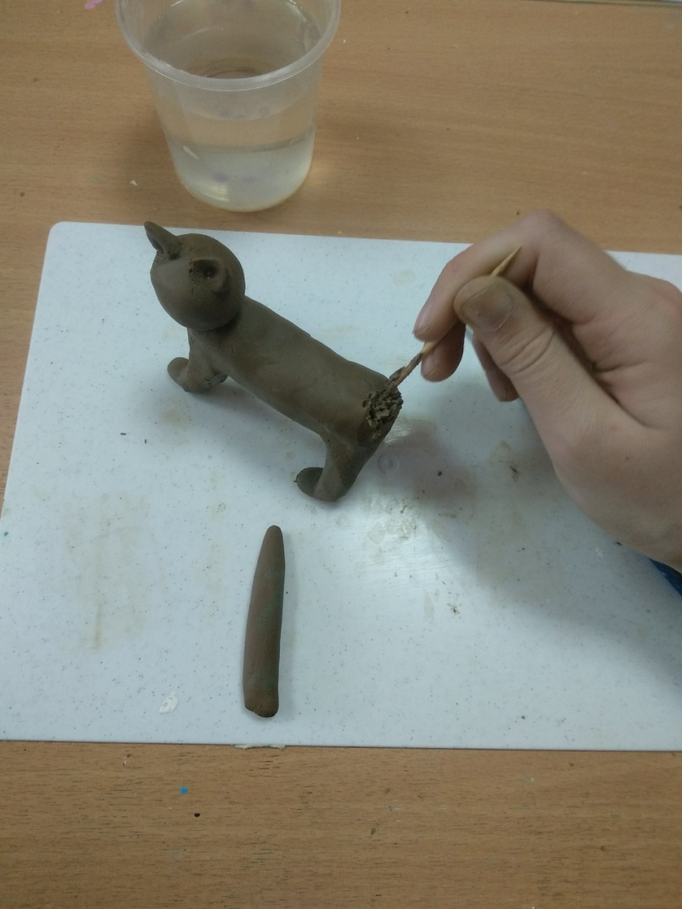
Рыхлим место подсоединения хвоста , катаем колбаску

Slide 31
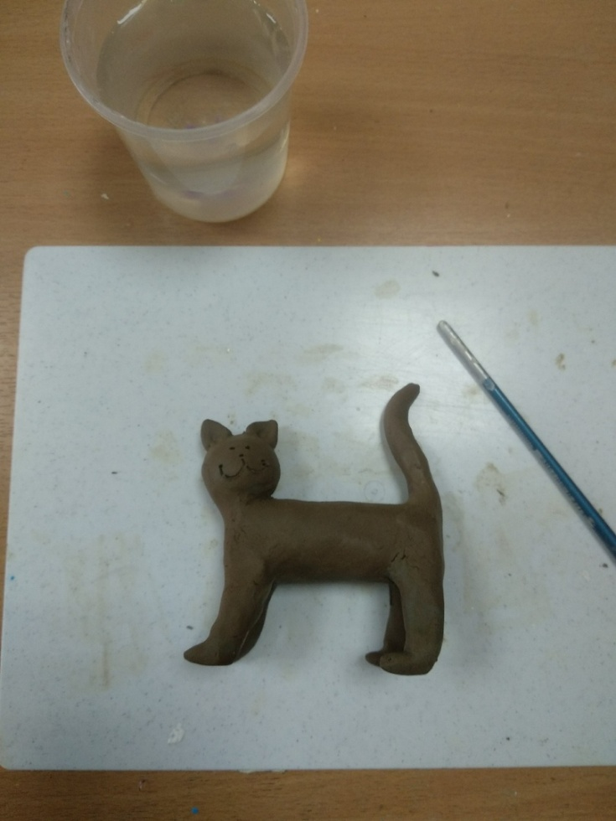
Подсоединяем хвост , глазки и нос,рисуем зубочисткой усы

Slide 32
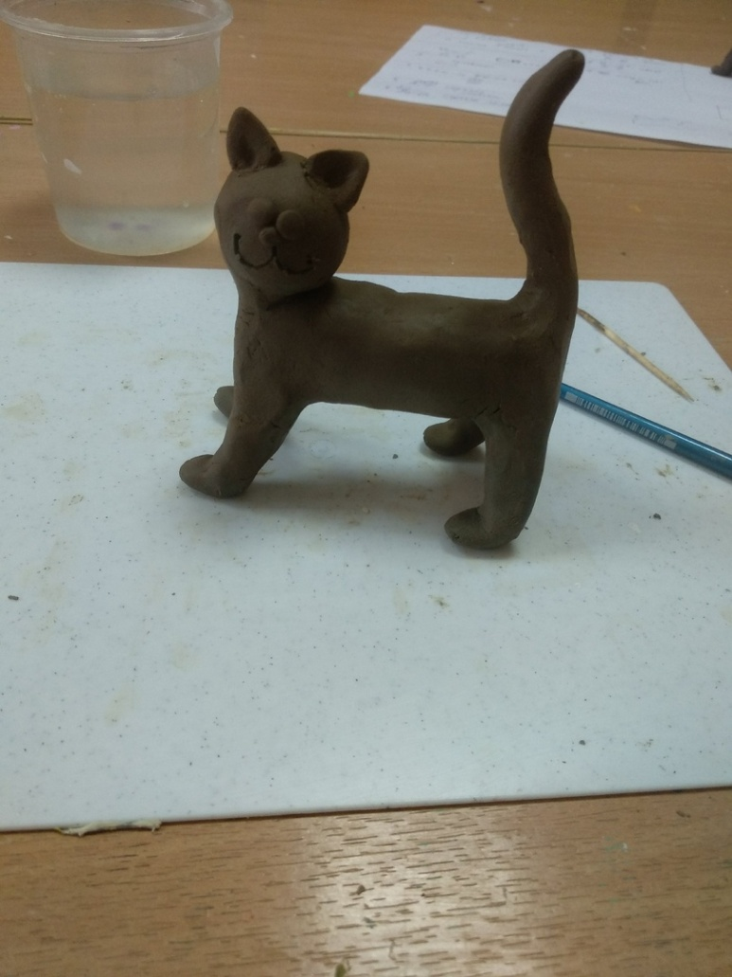
Кот готов,оставляем сохнуть

